Slide 1
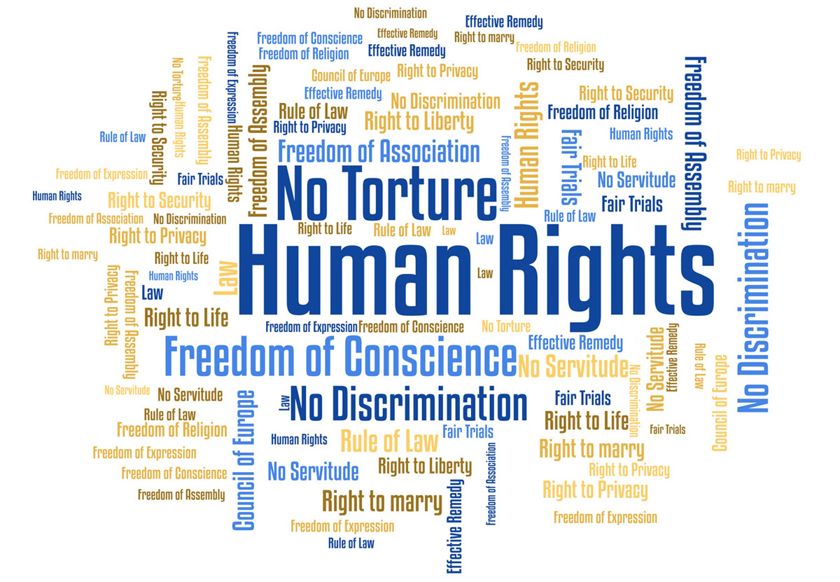
Τα ανθρώπινα δικαιώματα.

Slide 2
Τα ανθρώπινα δικαιώματα αποτελούν ηθικές αρχές που θέτουν συγκεκριμένα πρότυπα ανθρώπινης συμπεριφοράς και συνήθως προστατεύονται ως νόμιμα δικαιώματα κατά το εθνικό και διεθνές δικαίο. Θεωρούνται ως «κοινώς αντιλαμβανόμενα αναπαλλοτρίωτα θεμελιώδη δικαιώματα που κάθε άτομο δικαιούται από τη στιγμή της γέννησής του, απλώς και μόνο επειδή είναι ανθρώπινο ον». Τα ανθρώπινα δικαιώματα, λοιπόν, θεωρούνται διεθνή (εφαρμόζονται και ισχύουν παντού) και διαφυλάττουν την ισότητα (ισχύουν τα ίδια για όλους).

Slide 3
Τα σημαντικότερα από τα δικαιώματα αυτά είναι:
το δικαίωμα στη ζωή,
στην στέγη,
στην περιουσία,
στην εργασία,
στην εκπαίδευση
στην ελευθερία
της σκέψης και
έκφρασης.

Slide 4
Τα ανθρώπινα δικαιώματα χωρίζονται σε 4 κατηγορίες. Τα κοινωνικά, τα οικονομικά, τα πολιτικά και τα ατομικά δικαιώματα. Προστατεύονται από το σύνταγμα, τους νόμους του Ο.Η.Ε. και της Ε.Ε. Παρ΄ όλα αυτά, ακόμα και σήμερα καταστρατηγούνται.

Slide 5
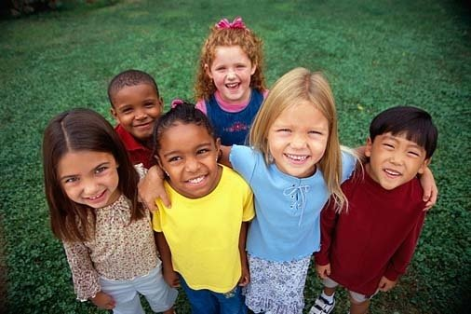
1. Καταστρατηγείται το δικαίωμα στη διαφορετικότητα.

Slide 6
2. Το δικαίωμα στην εκπαίδευση.

Slide 7
3. Το δικαίωμα στην υγεία.

Slide 8
4. Το δικαίωμα στη τροφή.

Slide 9
5. Το δικαίωμα στη στέγη.

Slide 10
6 . Το δικαίωμα στην ελευθερία έκφρασης.

Slide 11
7. Το δικαίωμα στην εργασία.

Slide 12
8. Το δικαίωμα στη (σωματική) ασφάλεια.

Slide 13
Αυτά όπως και όλα τα άλλα δικαιώματα των ανθρώπων καταστρατηγούνται μέχρι σήμερα. ΟΙ ΛΟΓΟΙ:
Έλλειψη παιδείας και καλλιέργειας.
Φόβος για το διαφορετικό.
Δημιουργείται ρατσισμός.
Εμπόλεμες περιοχές.
Απειλείται το βασικό δικαίωμα της ζωής.
Δεν υπάρχει ασφάλεια.

Slide 14
Υποχρέωση όλων των πολιτών είναι να υπερασπίζονται τη δημοκρατία, το σύνταγμα και τους νόμους και να μην επαναπαύονται για να μειώνονται εικόνες που δεν ταιριάζουν με τη δημοκρατία.

